Slide 1

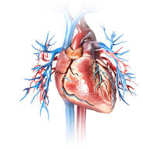

ТЕМА 5.
ВНУТРІШНЄ СЕРЕДОВИЩЕ ОРГАНІЗМУ ЛЮДИНИ
§ 35. Серцевий цикл. Нейрогуморальна регуляція роботи серця
Якими механізмами регуляції забезпечується робота серця?

Slide 2
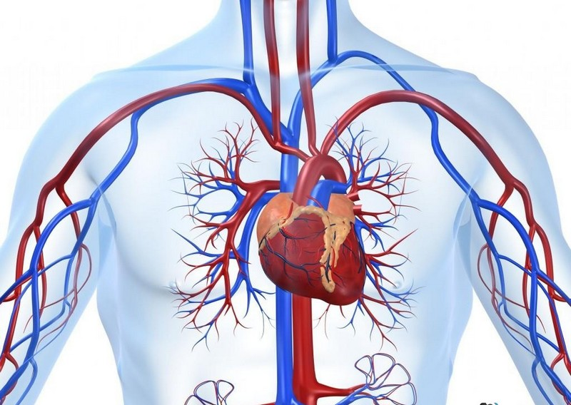
§ 35. Серцевий цикл. Нейрогуморальна регуляція роботи серця
Що таке серцевий цикл
Серце здорової людини в стані спокою здійснює 65–75 серцевих циклів за хвилину
Серцевий цикл – це послідовність процесів, що відбуваються протягом одного скорочення серця та його подальшого розслаблення
ФАЗИ СЕРЦЕВОГО ЦИКЛУ
1) систола передсердь
2) систола шлуночків
3) діастола

Slide 3
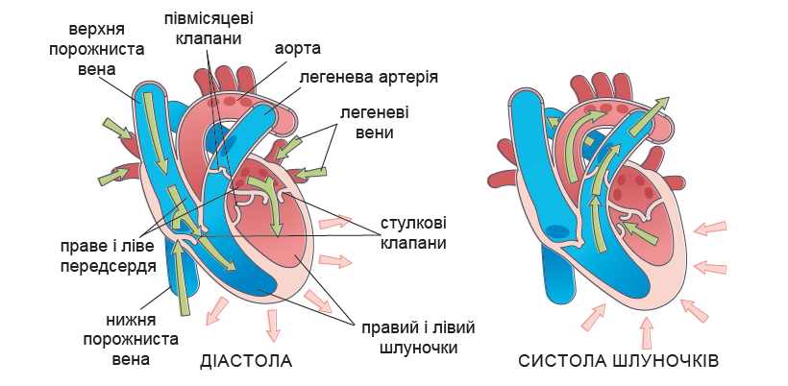
§ 35. Серцевий цикл. Нейрогуморальна регуляція роботи серця
Що таке серцевий цикл

Slide 4
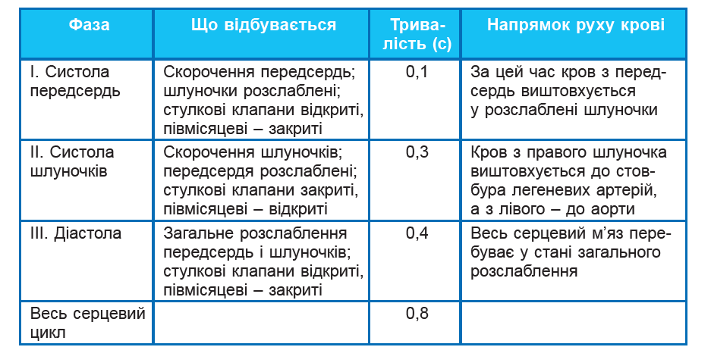
§ 35. Серцевий цикл. Нейрогуморальна регуляція роботи серця
Що таке серцевий цикл

Slide 5


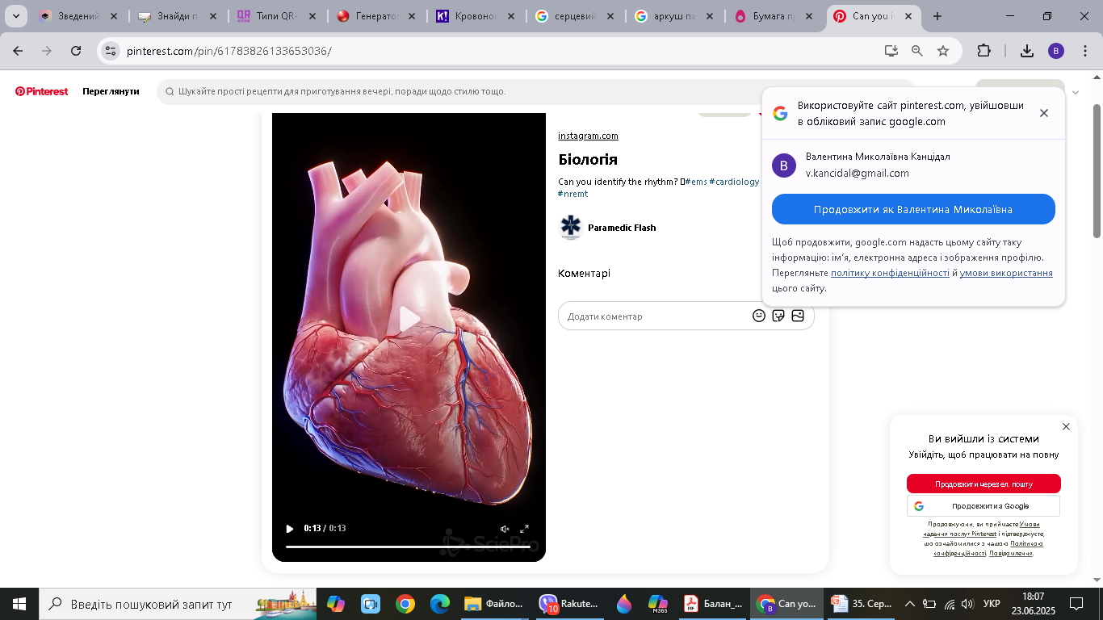
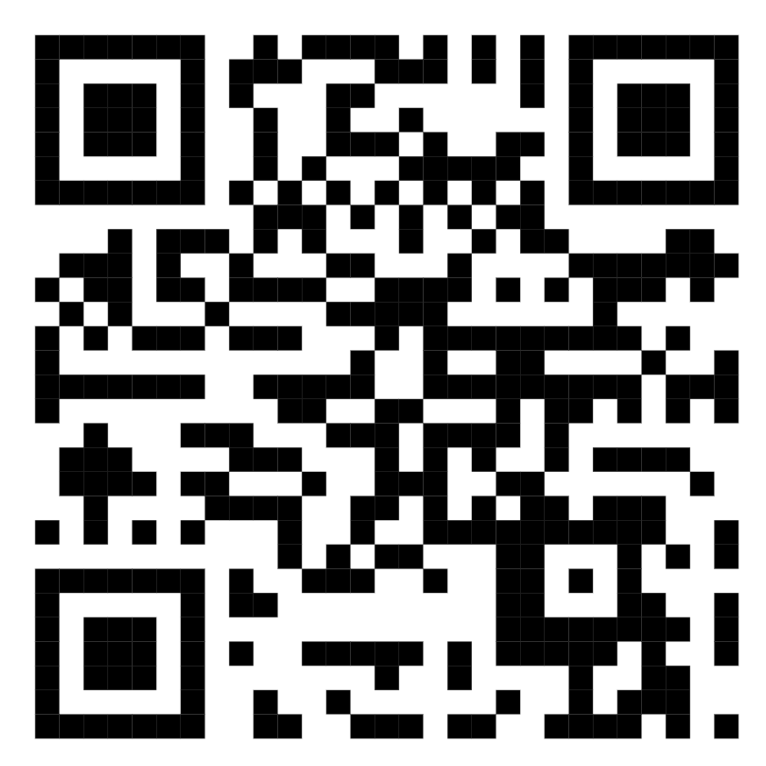
§ 35. Серцевий цикл. Нейрогуморальна регуляція роботи серця
Що таке серцевий цикл
Кількість серцевих циклів упродовж однієї хвилини називають частотою серцевих скорочень
ЦІКАВО ЗНАТИ
Під час скорочення серця дорослої людини в стані спокою кожен шлуночок виштовхує в артерії приблизно
65 мл крові.
За хвилину серце перекачує близько 5 л крові, а за рік – майже 2,6 млн літрів
Загалом повний серцевий цикл триває 0,8 с

Slide 6
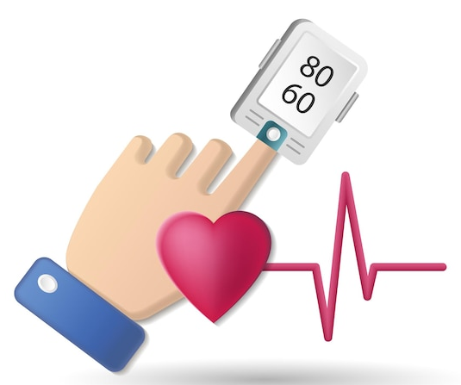
§ 35. Серцевий цикл. Нейрогуморальна регуляція роботи серця
Що таке серцевий цикл
Коливання стінок артерій, які виникають у відповідь на кожне скорочення серця, називають артеріальним пульсом
У здорової людини пульс ритмічний, має частоту 65–75 ударів за хвилину
Пульс відчувається у місцях, де великі артерії підходять близько до поверхні тіла, наприклад на внутрішньому боці зап’ястка, на скронях, по боках шиї

Slide 7
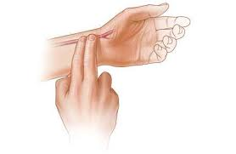
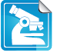
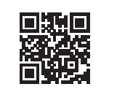
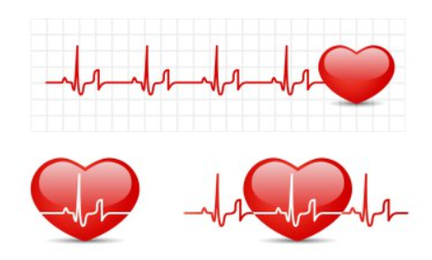
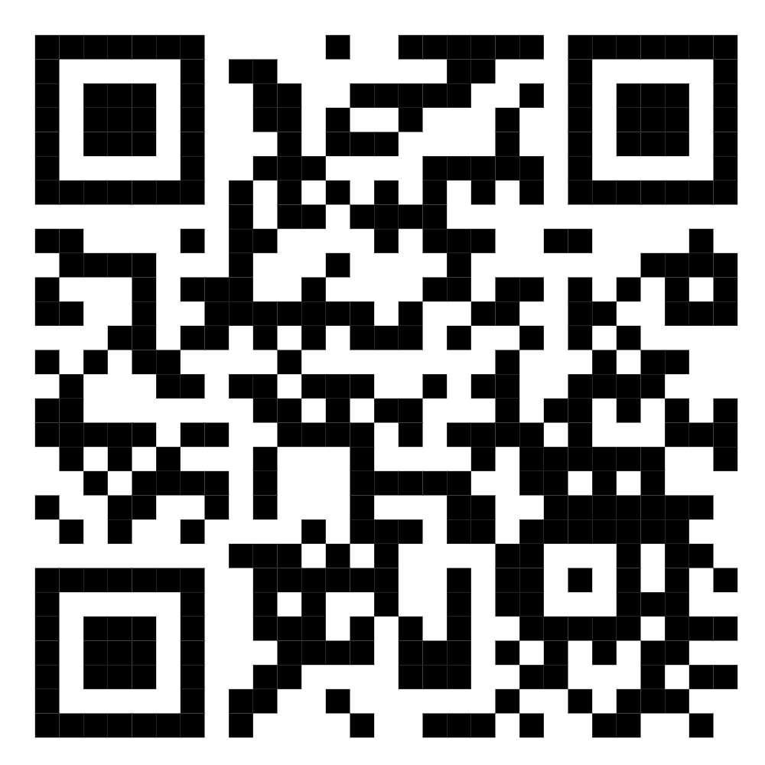
§ 35. Серцевий цикл. Нейрогуморальна регуляція роботи серця
Лабораторне дослідження
“ Вимірювання частоти серцевих скорочень ”
Інструктивна картка
Методика вимірювання
пульсу

Slide 8
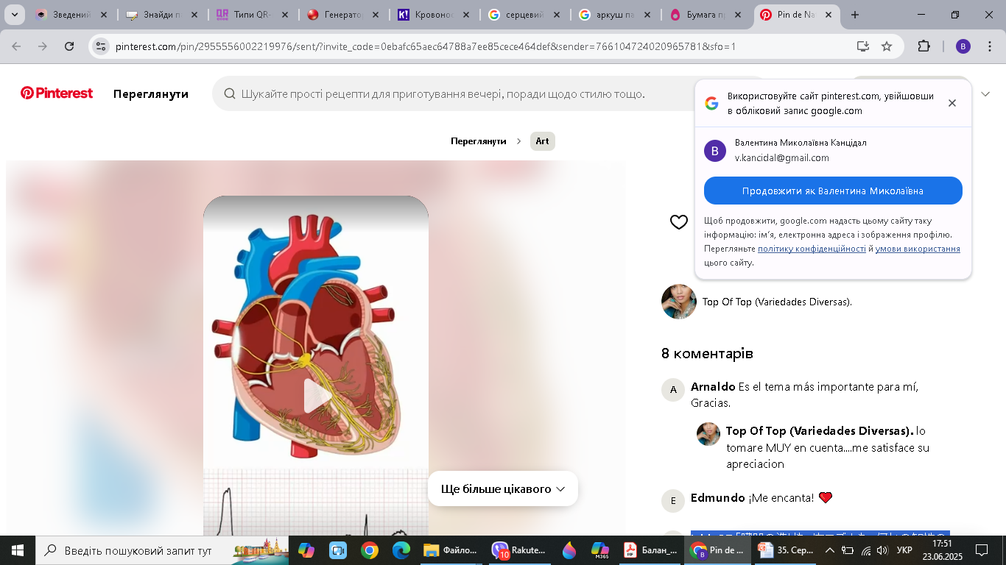
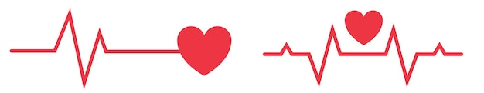

§ 35. Серцевий цикл. Нейрогуморальна регуляція роботи серця
Як регулюється робота серця
Симпатичні й парасимпатичні нервові центри діють узгоджено: якщо один із них збуджується, то інший – гальмується
Частота й сила скорочень серця залежать від умов довкілля і стану організму
Вищим рівнем регуляції серцевої діяльності є кора півкуль кінцевого мозку
Для того щоб пристосувати роботу серця до різних потреб організму, існують механізми нервової та гуморальної регуляції його діяльності

Slide 9

§ 35. Серцевий цикл. Нейрогуморальна регуляція роботи серця
Як регулюється робота серця
На роботу серця найбільше впливає гормон надниркових залоз адреналін. Він збільшує частоту й силу серцевих скорочень
Серцеву діяльність також посилює гормон щитоподібної залози тироксин
Діяльність серця активує підвищення концентрації у крові йонів кальцію. Натомість зростання вмісту йонів калію гальмує діяльність серця

Slide 10
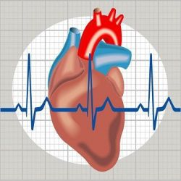
§ 35. Серцевий цикл. Нейрогуморальна регуляція роботи серця
Як регулюється робота серця
Розлади ритмічності, послідовності й сили скорочень серцевого м’яза називають аритмією
Прискорення частоти серцевих скорочень називають тахікардією
Сповільнення частоти серцевих скорочень називають брадикардією

Slide 11

§ 35. Серцевий цикл. Нейрогуморальна регуляція роботи серця
Як регулюється робота серця
ЦІКАВО ЗНАТИ
Для забезпечення нормальної роботи серця потрібно розумову працю чергувати з фізичними вправами, частіше бувати на свіжому повітрі. Фізичні навантаження треба збільшувати поступово

Slide 12
§ 35. Серцевий цикл. Нейрогуморальна регуляція роботи серця
  УЗАГАЛЬНЕННЯ
Серце – м’язовий орган, що скорочується ритмічно
Послідовні скорочення (систола) передсердь і шлуночків змінюються його загальним розслабленням – діастолою
Серце ніколи не втомлюється. Це зумовлено ритмічністю його роботи.
Артеріальним пульсом називають коливання стінок артерії, які виникають у відповідь на кожне скорочення серця
Робота серця регулюється нервовою та гуморальною системами регуляції

Slide 13

§ 35. Серцевий цикл. Нейрогуморальна регуляція роботи серця
УЗАГАЛЬНЕННЯ
Поміркуйте
1. Скільки часу триває діастола передсердь?
2. Чому під час хвилювання частота серцевих скорочень зростає?
3. Чи уповільнюється робота серця під час сну?
4. Як узгоджена робота клапанів серця впливає на рух крові із серця до судин та повернення крові до нього?

Slide 14
§ 35. Серцевий цикл. Нейрогуморальна регуляція роботи серця
УЗАГАЛЬНЕННЯ
1 Як називається фаза розслаблення передсердь і шлуночків?
А) гіподинамія
В) систола
Б) гіпертензія
Г) діастола

Slide 15
§ 35. Серцевий цикл. Нейрогуморальна регуляція роботи серця
УЗАГАЛЬНЕННЯ
1 Як називається фаза розслаблення передсердь і шлуночків?
А) гіподинамія
В) систола
Б) гіпертензія
Г) діастола

Slide 16
§ 35. Серцевий цикл. Нейрогуморальна регуляція роботи серця
УЗАГАЛЬНЕННЯ
2. Яка тривалість серцевого циклу?
А) 0.1 с
В) 0.3 с
Б) 0.8 с
Г) 0.4 с

Slide 17
§ 35. Серцевий цикл. Нейрогуморальна регуляція роботи серця
УЗАГАЛЬНЕННЯ
2. Яка тривалість серцевого циклу?
А) 0.1с
В) 0.3с
Б) 0.8с
Г) 0.4с

Slide 18
§ 35. Серцевий цикл. Нейрогуморальна регуляція роботи серця
УЗАГАЛЬНЕННЯ
3. Як називається розлад в ритмічності скорочень серцевого м’яза?
А) аритмія
В) гіпертензія
Б) гіпотензія
Г) гіподинамія

Slide 19
§ 35. Серцевий цикл. Нейрогуморальна регуляція роботи серця
УЗАГАЛЬНЕННЯ
3. Як називається розлад в ритмічності скорочень серцевого м’яза?
А) аритмія
В) гіпертензія
Б) гіпотензія
Г) гіподинамія

Slide 20
§ 35. Серцевий цикл. Нейрогуморальна регуляція роботи серця
УЗАГАЛЬНЕННЯ
4. Скільки літрів крові серце перекачує за
1 хвилину?
А) 0.5 л
В) 5 л
Б) 0.25 л
Г) 15 л

Slide 21
§ 35. Серцевий цикл. Нейрогуморальна регуляція роботи серця
УЗАГАЛЬНЕННЯ
4. Скільки літрів крові серце перекачує за 1 хвилину?
А) 0.5л
В) 5л
Б) 0.25л
Г) 15л

Slide 22
§ 35. Серцевий цикл. Нейрогуморальна регуляція роботи серця
УЗАГАЛЬНЕННЯ
5. Систола шлуночків триває…
А) 0.1 с
В) 0.4 с
Б) 0.3 с
Г) 0.8 с

Slide 23
§ 35. Серцевий цикл. Нейрогуморальна регуляція роботи серця
УЗАГАЛЬНЕННЯ
5. Систола шлуночків триває…
А) 0.1 с
В) 0.4 с
Б) 0.3 с
Г) 0.8 с

Slide 24
§ 35. Серцевий цикл. Нейрогуморальна регуляція роботи серця
УЗАГАЛЬНЕННЯ
6. Гуморальний чинник, що пришвидшує роботу серця
А) симпатичні нерви
В) адреналін
Б) парасимпатичні нерви
Г) норадреналін

Slide 25
§ 35. Серцевий цикл. Нейрогуморальна регуляція роботи серця
УЗАГАЛЬНЕННЯ
6. Гуморальний чинник, що пришвидшує роботу серця
А) симпатичні нерви
В) адреналін
Б) парасимпатичні нерви
Г) норадреналін

Slide 26
§ 35. Серцевий цикл. Нейрогуморальна регуляція роботи серця
УЗАГАЛЬНЕННЯ
7. Систола передсердь триває…
А) 0.1 с
В) 0.4 с
Б) 0.3 с
Г) 0.8 с

Slide 27
§ 35. Серцевий цикл. Нейрогуморальна регуляція роботи серця
УЗАГАЛЬНЕННЯ
7. Систола передсердь триває…
А) 0.1 с
В) 0.4 с
Б) 0.3 с
Г) 0.8 с

Slide 28

§ 35. Серцевий цикл. Нейрогуморальна регуляція роботи серця
УЗАГАЛЬНЕННЯ
Відшукай слова у філворді та поясни їх значення
б | р | а | д | и | к | а | р | д | і | я
я | с | и | с | т | о | л | а | ч | с | м
т | и | р | о | к | с | и | н | а | д | и
й | ц | а | д | р | е | н | а | л | і | н
и | м | ч | в | ф | в | п | р | о | а | л
е | а | р | и | т | м | і | я | н | с | г
ц | у | к | а | л | ь | ц | і | й | т | р
а | п | п | у | л | ь | с | в | а | о | а
ф | ш | л | у | н | о | ч | о | к | л | в
к | а | л | і | й | к | е | г | ш | а | і

Slide 29
§ 35. Серцевий цикл. Нейрогуморальна регуляція роботи серця
УЗАГАЛЬНЕННЯ
Перевірте знайдені слова
б | р | а | д | и | к | а | р | д | і | я
я | с | и | с | т | о | л | а | ч | с | м
т | и | р | о | к | с | и | н | а | д | и
й | ц | а | д | р | е | н | а | л | і | н
и | м | ч | в | ф | в | п | р | о | а | л
е | а | р | и | т | м | і | я | н | с | г
ц | у | к | а | л | ь | ц | і | й | т | р
а | п | п | у | л | ь | с | в | а | о | а
ф | ш | л | у | н | о | ч | о | к | л | в
к | а | л | і | й | к | е | г | ш | а | і

Slide 30

§ 35. Серцевий цикл. Нейрогуморальна регуляція роботи серця
Опрацюйте параграф 35, вивчіть основні терміни

Slide 31

§ 35. Серцевий цикл. Нейрогуморальна регуляція роботи серця
ВИКОРИСТАНІ ДЖЕРЕЛА
SciePro. Medically accurate heart 3d animation, 2023. YouTube. URL: https://www.youtube.com/watch?v=WUPz_JGgfmI

